Slide 1
UD4. Aprendizaje supervisado: Regresión

Slide 2
Índice
1
Concepto de regresión
2
Regresión Lineal
3
Validación
4
Procedimientos de ajuste
5
Predicción mediante modelos de regresión
6
Regresión múltiple
7
Regularizión
7
Algoritmos no estadísticos

Slide 3
1. Concepto de regresión
Regresión simple
Regresión múltiple

Slide 4
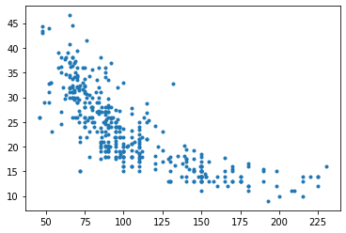
Modelos de regresión
Para el aprendizaje supervisado se dispone de un dataset etiquetado, es decir, un dataset de la forma:
D = { (x₁, y₁), (x₂, y₂), … , (x_{N}, y_{N}) } =
{ (x₁⁽¹⁾, x₁⁽²⁾, … , x₁ , y₁), (x₂ , x₂ , … , x₂ , y₂), … , (x_{N} , x_{N} , … , x_{N} , y_{N})}
Donde:
(P)
(1) (2)
(P)
(1) (2)
(P)
D es un dataset con P atributos predictores (P-dimensional) y N observaciones (de cardinalidad
N).
x_{i}⁽¹⁾, x_{i}⁽²⁾, … , x_{i}^{(P)} son los valores de los atributos predictores para la observación i-ésima.
y_{i} es el valor del atributo target u objetivo, o la etiqueta, de la observación i-ésima.
Si el atributo target es numérico, se trata de un problema de regresión.

Slide 5
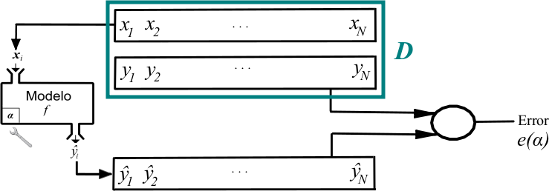
Objetivo
Encontrar un modelo que permita predecir los valores del atributo target a partir de los valores de los atributos predictores, de manera que el ajuste sea el máximo posible o, dicho con otras palabras, que el error sea el mínimo posible

Slide 6

Regresión
Source: CodeCademy

Slide 7

Regresión
Source: CodeCademy
7

Slide 8
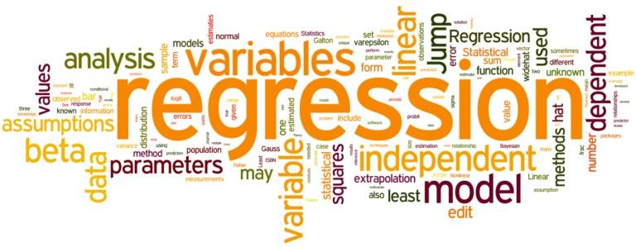
Regresión
Source: SPOTIO

Slide 9
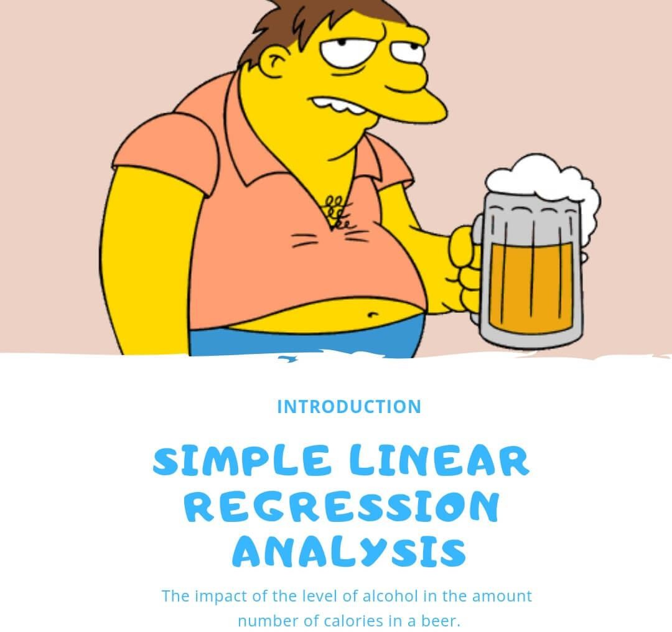
Regresión simple
Source: Quark Analytics

Slide 10
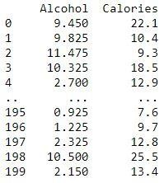
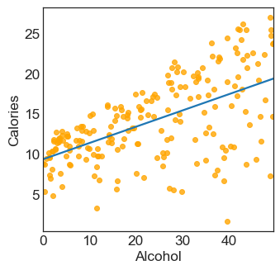
Regresión simple
Source: Quark Analytics

Slide 11
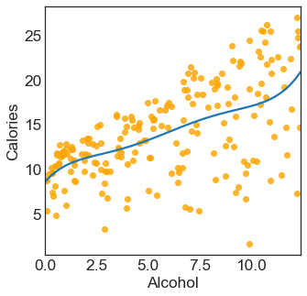
Regresión simple
Source: Quark Analytics
11

Slide 12

Regresión múltiple
Persona | € en banco | edad | trabajo | salario
1 | 15000 | 26 | autónomo | NO
2 | 250000 | 52 | arquitecto | 120000
¿Concesión Hipoteca?
?
?

Slide 13
Regresión múltiple
Persona | € en banco | edad | trabajo | salario
1 | 15000 | 26 | autónomo | NO
2 | 250000 | 52 | arquitecto | 120000
¿Concesión Hipoteca?
?
?
MODELO
13

Slide 14
Regresión múltiple
Persona | € en banco | edad | trabajo | salario
1 | 15000 | 26 | autónomo | NO
2 | 250000 | 52 | arquitecto | 120000
¿Concesión Hipoteca?
0.6154
0.9875
MODELO

Slide 15
Regresión múltiple
Persona | € en banco | edad | trabajo | salario
1 | 15000 | 26 | autónomo | NO
2 | 250000 | 52 | arquitecto | 120000
¿Concesión Hipoteca?
0.6154
0.9875
MODELO

Slide 16
2. Regresión lineal
Regresión simple
Regresión múltiple

Slide 17




Regresión lineal simple
constante
coeficiente
Regresión Lineal Simple
𝑦 = 𝑏₀ + 𝑏₁ ∗ 𝑥₁
Variable dependiente (VD)
Variable independiente (VI)

Slide 18
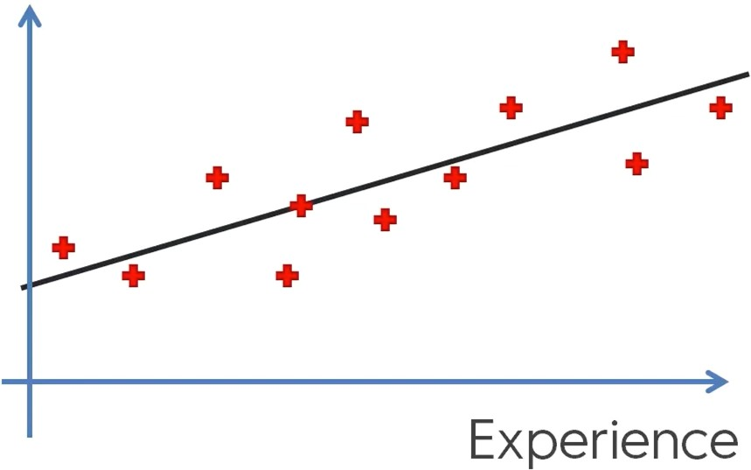
Regresión lineal simple
Sales (€)
𝑦 = 𝑏₀ + 𝑏₁ ∗ 𝑥₁
Sales = 𝑏₀ + 𝑏₁ ∗ Advertising
Advertising

Slide 19
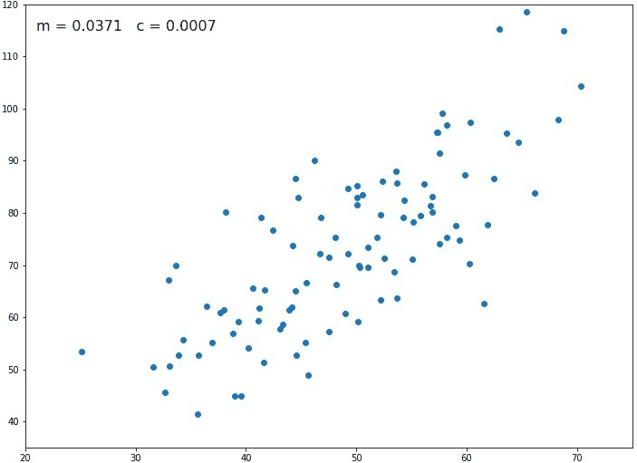
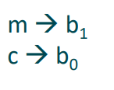
Regresión lineal simple
𝑦 = 𝑏₀ + 𝑏₁ ∗ 𝑥₁

Slide 20
Regresión lineal simple
𝑦 = 𝑏₀ + 𝑏₁ ∗ 𝑥₁
¿Cómo podemos saber si hay un ajuste más adecuado que la recta?

Slide 21
3. Validación
Medición del error
Error absoluto medio (MAE)
Error cuadrático medio (MSE)
Error logarítmico cuadrático medio (MSLE)
Comparativa: MAE vs RMSE
Comparativa: MSE vs MSLE
Coeficiente de determinación R2
Varianza explicada

Slide 22
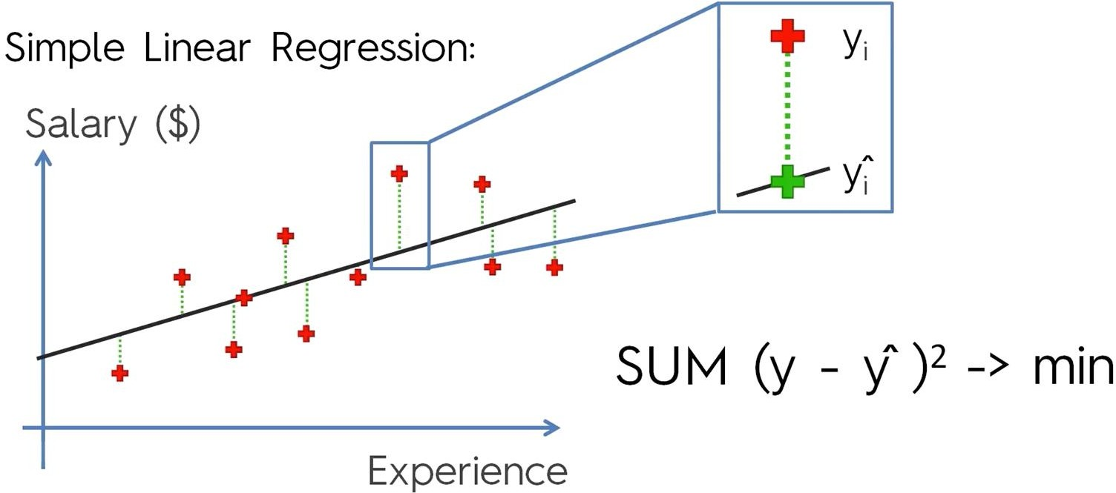

Sales (€)
Medición del error
Advertising

Slide 23
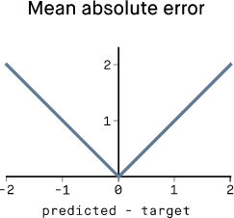
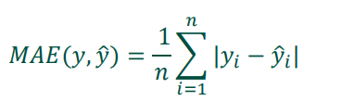
Error absoluto medio (MAE)
Mide, en promedio, cuánto se desvía el valor predicho del valor real en términos absolutos.
Sean 𝑦 e valores real y estimado respectivamente,
El error absoluto medio (MAE: mean absolute error) es:
El mejor valor posible, es decir, cuando no hay error, sería 0 (mínimo)
En Python, usaríamos la función mean_absolute_error, disponible en el modulo metrics de scikit-
learn, que es el que contiene los scores.
En concreto, se importa así: from sklearn.metrics import mean_absolute_error
Se calcula usando el valor de la predicción: mean_absolute_error(y_true, y_pred)
https://peltarion.com/knowledge-center/documentation/modeling-view/build-an-ai-model/loss-functions

Slide 24
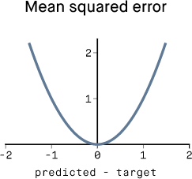
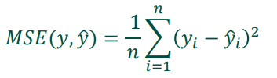
Error cuadrático medio (MSE)
Mide el promedio de los errores al cuadrado, es decir, cuánto difieren en promedio las predicciones de los valores reales, penalizando con mayor severidad los errores grandes debido al uso de cuadrados.
Sean 𝑦 e valores real y estimado respectivamente,
El error cuadrático medio (MSE: mean squared error) es:
El mejor valor posible, es decir, cuando no hay error, sería 0 (mínimo)
Es una medida cuadrática. Si queremos un valor en un rango similar a MAE, tendremos que calcular la raíz cuadrada (RMSE, root mean squared error)
En Python, usaríamos la función mean_squared_error, disponible en la parte de scikit-learn correspondiente a scores.
En concreto, se importa así: from sklearn.metrics import mean_squared_error
Se calcula usando el valor de la predicción: mean_squared_error(y_true, y_pred)
https://peltarion.com/knowledge-center/documentation/modeling-view/build-an-ai-model/loss-functions

Slide 25
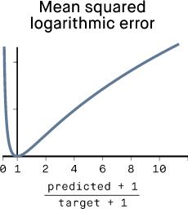
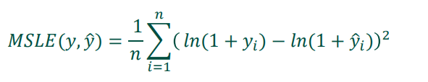
Error logarítmico cuadrático medio (MSLE)
Es similar al MSE, pero en lugar de medir directamente las diferencias entre los valores reales y predichos, trabaja con sus logaritmos. Esto significa que penaliza menos los errores grandes cuando los valores reales son grandes, y más los errores relativos cuando los valores reales son pequeños.
Sean 𝑦 e valores real y estimado respectivamente,
El error logarítmico cuadrático medio (MSLE: mean squared logaritmic error) es:
El mejor valor posible, es decir, cuando no hay error, sería 0 (mínimo)
Debido a la forma de la función logarítmica, los errores por defecto se
penalizan más que los errores por exceso
En Python, usaríamos la función mean_squared_log_error, disponible en la parte de scikit- learn correspondiente a scores.
En concreto, se importa así: from sklearn.metrics import mean_squared_log_error
Se calcula usando el valor de la predicción: mean_squared_log_error(y_true, y_pred)
https://peltarion.com/knowledge-center/documentation/modeling-view/build-an-ai-model/loss-functions

Slide 26
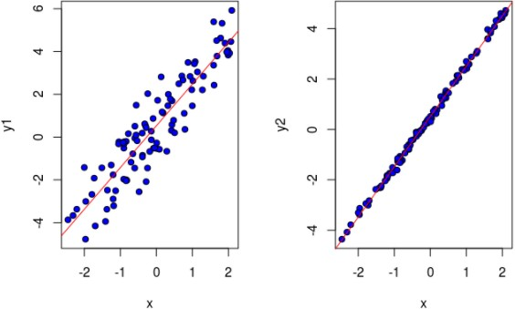
Coeficiente de determinación R²
El coeficiente de determinación (R²) es una métrica fundamental en los modelos de regresión lineal porque mide qué proporción de la variación de la variable dependiente puede ser explicada por las variables independientes en el modelo. Sin embargo, dos rectas de regresión pueden tener la misma pendiente y el mismo intercepto, pero derivarse de relaciones completamente diferentes entre las variables. Esto puede ocurrir debido a diferencias en la dispersión o en cómo los puntos se distribuyen respecto a la línea de regresión.

Slide 27

Coeficiente de determinación R²
Sean 𝑦 e 𝑦 valores real y estimado respectivamente, y sea 𝑦 l la media de los valores reales,
El coeficiente de determinación es:
El mejor valor posible, es decir, cuando no hay error, sería 1 (máximo)
Puede tomar valores negativos arbitrarios
En caso de predecir siempre la media, obtendríamos siempre un valor de 0
En Python, usaríamos la función r2_score, disponible en la parte de scikit-learn
correspondiente a scores.
En concreto, se importa así: from sklearn.metrics import r2_score
Se calcula usando la predicción: r2_score(y_true, y_pred)

Slide 28


Varianza explicada
Indica cuánto del comportamiento de la variable dependiente se puede atribuir a las variables independientes incluidas en el modelo.
Sean 𝑦 e valores real y estimado respectivamente,
La varianza explicada es:
El mejor valor posible, es decir, cuando no hay error, sería 1 (máximo)
https://d33wubrfki0l68.cloudfront.net/dd7853fcc748c3cae114cfb 70dda48c8c526e52a/91e48/images/te-noto-disperso.png
En Python, usaríamos la función explained_variance_score, disponible en la parte de scikit-learn correspondiente a scores.
En concreto, se importa así: from sklearn.metrics import explained_variance_score
Se calcula usando el valor de la predicción: explained_variance_score(y_true, y_pred)

Slide 29
3. Procedimientos de ajuste
Principio de mínimos cuadrados (OLS)

Slide 30

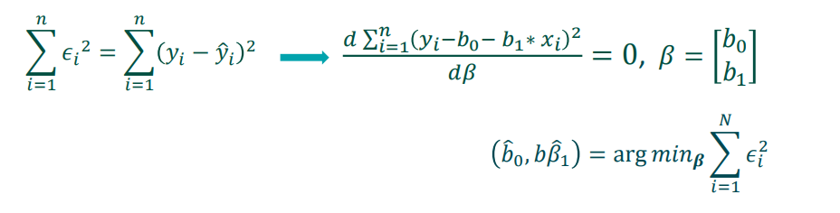
Principio de mínimos cuadrados (OLS)
Método para estimar los parámetros de un modelo de regresión lineal por el principio de mínimos cuadrados.
Modelo de regresión lineal simple: 𝑦 = 𝑏₀ + 𝑏₁ ∗ 𝑥₁ + 𝜖
Minimizamos la suma de los cuadrados de los errores:
Python, lo resuelve de forma matricial, para ello veremos en el notebook que tenemos que añadir una fila de 1s a la matriz X
Predicciones de los parámetros :
Predicciones de los parámetros :
En Python, usaríamos la función LinearRegression, disponible en la parte de scikit-learn correspondiente a linear_model.
En concreto, se importa así: from sklearn.linear_model import LinearRegression
Esto nos permitiría crear un objeto de tipo Linear Regression: lm = LinearRegression() donde el método de ajuste por defecto es OLS

Slide 31
Principio de mínimos cuadrados (OLS)
# Tenemos X e Yr (Y real), y queremos calcular b0 y b1 de forma que
# la suma de los cuadrados de los errores sea mínima
# calcular las medias
mY=Yr.mean()
mX=X.mean()
# calcular la varianza muestral de X
S2x=sum((X-mX)**2)/len(X)
# Calcular la covarianza muestral X y Y
Sxy=sum((X-mX)*(Yr-mY))/len(X)
# calcular la pendiente b1
b1=Sxy/S2x
# calcular el intercepto b0
b0=mY-b1*mX
print(b0)
print(b1)

Slide 32
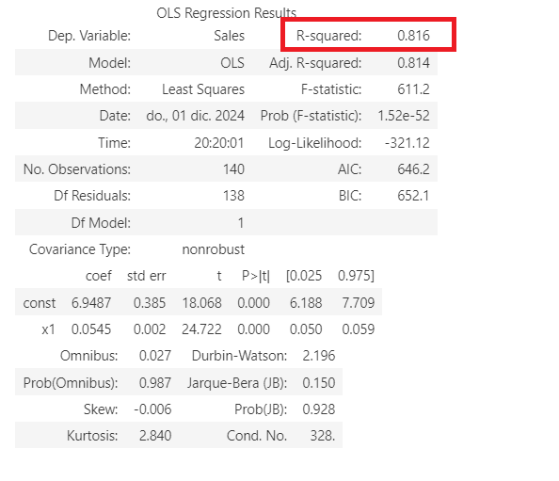
OLS Regression Results
R²=0.816
El modelo explica el 81.6% de la variabilidad en las ventas a partir de la inversión en TV.

Slide 33
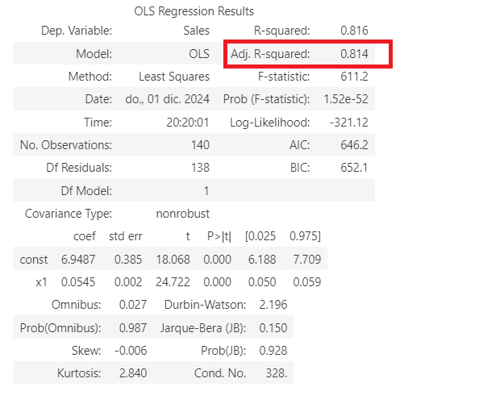
OLS Regression Results
R² ajustado:
R² pero ajustado para penalizar el número de predictores en el modelo. El modelo sigue siendo robusto y no está sobreajustado

Slide 34
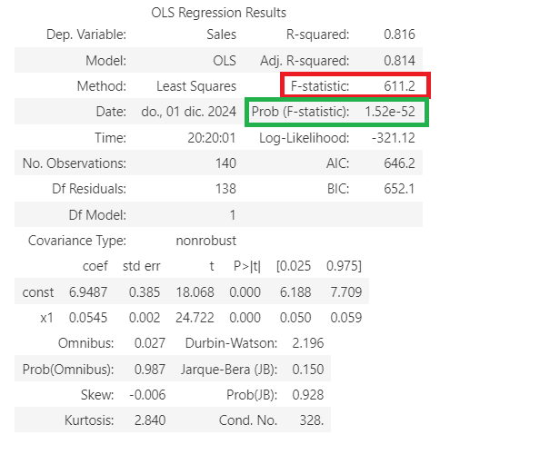
OLS Regression Results
F-statistic y su significancia:
Evalúa si el modelo en su conjunto es significativo.
Prob(F-statistic) es casi 0 (muy por debajo de 0.05), podemos concluir que el modelo es estadísticamente significativo.

Slide 35
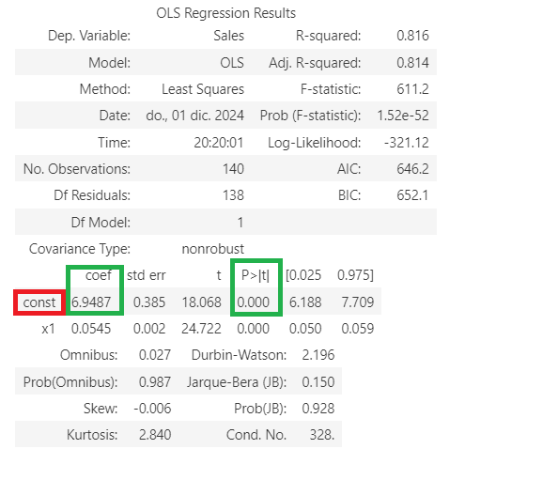
OLS Regression Results
Intercepto:
coef: representa el término constante (b0​), es decir, el valor promedio de Sales cuando la variable independiente (TV) es 0
Significancia (p-value): muy por debajo de 0.05), lo que indica que el intercepto es estadísticamente significativo. Tiene una relación que no es aleatoria.

Slide 36
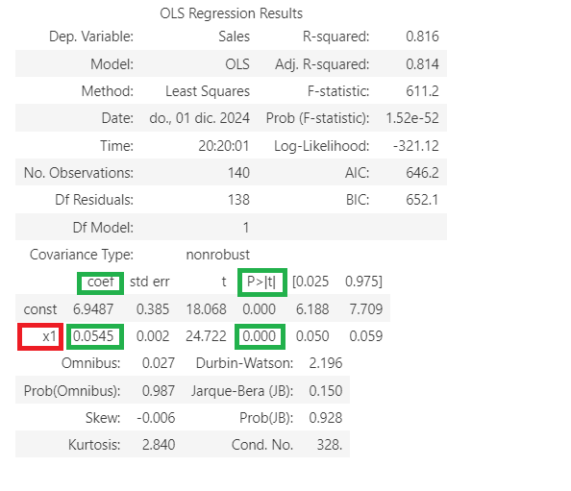
OLS Regression Results
Pendiente:
coef: representa por cada unidad de aumento en x1​ (la variable independiente), Sales aumentan en promedio 0.0545 unidades.
Significancia (p-value): la variable independiente es altamente significativa para el modelo.

Slide 37
5. Predicción mediante modelos de regresión
Descripción vs Predicción
Sesgo, variación, sobreajuste (overfitting)
Train/Validation/Test vs Cross Validation
Selección de modelos – GS + CV vs T/V/T
Métricas de regresión en scikit-learn

Slide 38
Descripción vs Predicción
En términos generales, el modelado estadístico tiene dos objetivos:
Descripción
Describir la relación entre una variable de resultado de interés y una o más variables predictoras.
Predicción
Predecir instancias desconocidas de la variable de resultado que minimicen el
error predictivo fuera de la muestra.
GENERALIZACIÓN

Slide 39
Sesgo, variación, sobreajuste (overfitting)
Rendimiento: cómo se comporta el modelo en los datos que se utilizaron para construirlo (rendimiento en la muestra); cómo se comporta el modelo cuando encuentra nuevos datos (rendimiento fuera de la muestra).
Si el modelo funciona mejor dentro de la muestra que fuera de la muestra,
decimos que el modelo sobreajusta los datos de la muestra o de entrenamiento.
Un modelo que sobreajusta tiene …
sesgo
Varianza
Sesgo: error que introducimos en el modelo al explicar un modelo
complejo con un modelo simplificado. El sesgo bajo es bueno.
Varianza: cantidad en la que cambiaría la predicción si la estimáramos
con un conjunto de datos diferente. La varianza baja es buena.
¿Objetivo?
Conseguir un modelo en el que tanto la varianza como el sesgo sean lo más bajos posible

Slide 40
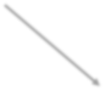

Train/Validation/Test vs Cross Validation
TRAINING
DATA
STRATIFIED SPLIT
TEST
DATA
TRAIN
75%
VALIDATION
25%
VALIDATION
25%
TRAIN
75%
MODEL
SCORE
TRAIN
VALIDATE

Slide 41
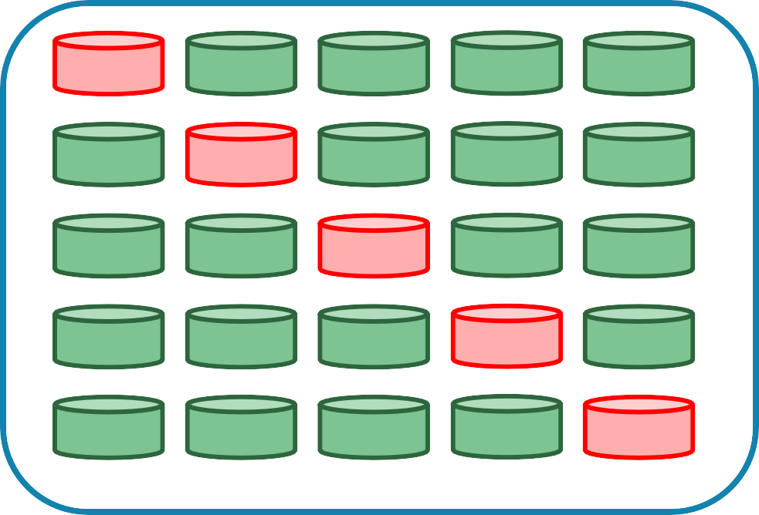
Train/Validation/Test vs Cross Validation
TRAINING DATA
TEST
DATA
STRATIFIED
SPLIT
FOLD1
20%
FOLD2
20%
FOLD3
20%
FOLD4
20%
FOLD5
20%
REPLICATE
FOLD1
FOLD2
FOLD3
FOLD4
FOLD5
MODEL 1
SCORE1
A
MODEL 2
G G R E G A T E
FOLD1
FOLD2
FOLD3
FOLD4
FOLD5
SCORE2
FINAL SCORE
FOLD1
FOLD2
FOLD3
FOLD4
FOLD5
MODEL 3
SCORE3
FOLD1
FOLD2
FOLD3
FOLD4
FOLD5
MODEL 4
SCORE4
FOLD1
FOLD2 FOLD3
TRAIN FOLDS
FOLD4 FOLD5
VALIDATION FOLDS
MODEL 5
SCORE5
TRAIN
VALIDATE

Slide 42
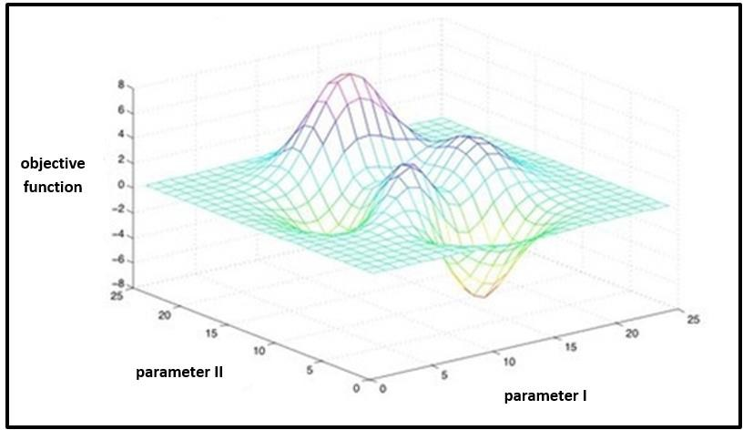
Selección de modelos – GS + CV vs T/V/T
En el caso más común, mediante validación cruzada, se puede proceder con y sin grid search. Debe de elegirse la forma de realizar la validación cruzada y el score deseado, por medio del parámetro scoring. Las funciones a utilizar, dentro del módulo model_selection son:
cross_val_score, GridSearchCV y RandomizedSearchCV
En el caso de optar por una estrategia train/val/test, habría que preparar manualmente (mediante bucles for) todos los test deseados en el grid search (si se opta por esta estrategia) y guardar los scores de validación para determiner el mejor modelo posible.

Slide 43
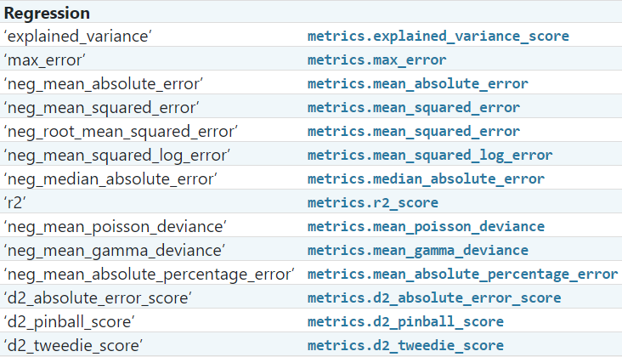
Métricas de regresión en scikit-learn

Slide 44
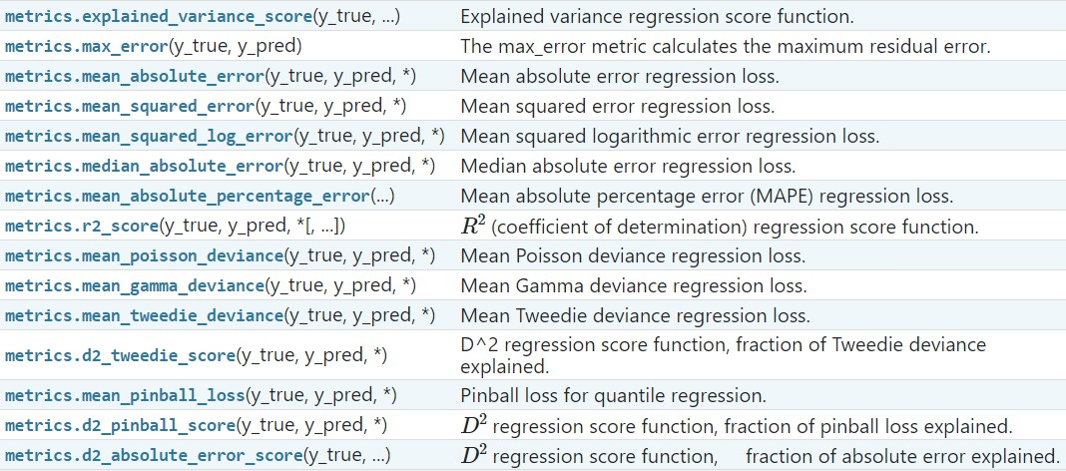
Métricas de regresión en scikit-learn II

Slide 45
6. Regresión múltiple
Regresión lineal múltiple
Regresión polinómica (no lineal)

Slide 46
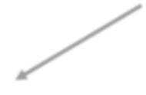

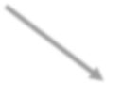


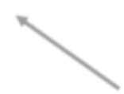

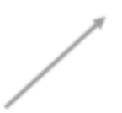
Regresión lineal múltiple
La regresión lineal múltiple es una extensión de la regresión lineal simple, en la cual la variable dependiente y se modela en función de múltiples variables independientes (x1,x2,…,X_{p} ​).
Regresión Lineal Simple
𝑦 = 𝑏₀ + 𝑏₁ ∗ 𝑥₁
constante
coeficientes
Regresión Lineal Múltiple
𝑦 = 𝑏₀ + 𝑏₁ ∗ 𝑥₁ + 𝑏₂ ∗ 𝑥₂ + … + 𝑏_{𝑛} ∗ 𝑥_{𝑛}
Variable dependiente (VD)
Variables independientes (VIs)

Slide 47
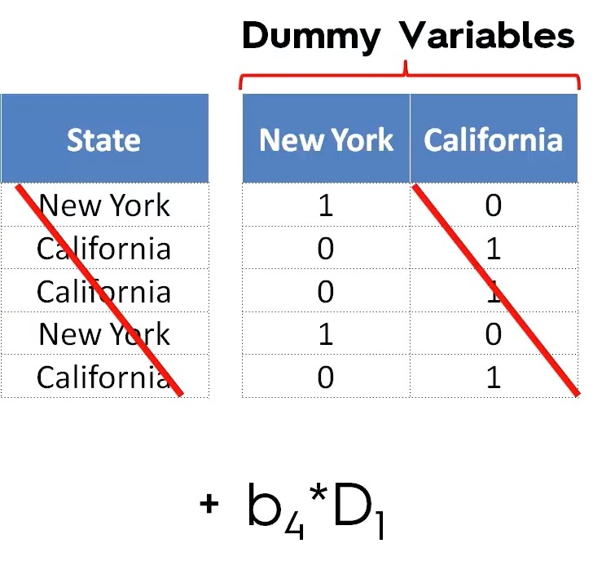
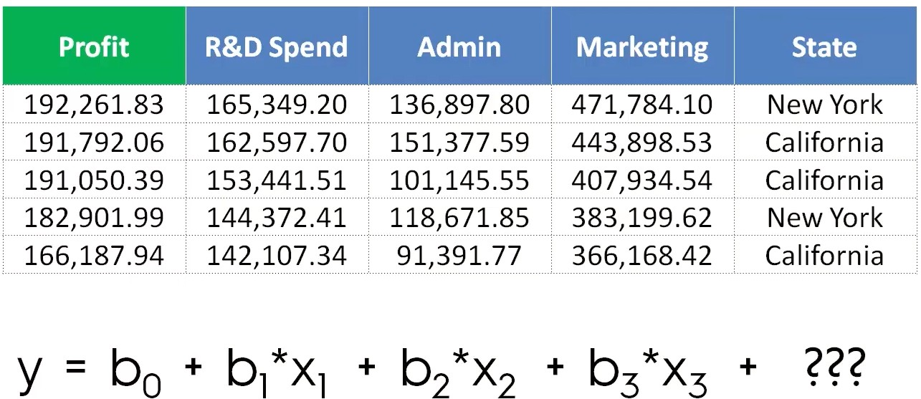
Regresión lineal múltiple

Slide 48
Regresión polinómica (no lineal)
La regresión polinómica no lineal es una extensión de la regresión lineal en la que se ajusta un modelo polinómico a los datos. Aunque el modelo es no lineal en los datos, sigue siendo lineal en los parámetros, por lo que podemos resolverlo utilizando métodos como mínimos cuadrados.
Regresión Lineal Simple
𝑦 = 𝑏₀ + 𝑏₁ ∗ 𝑥₁
Regresión Lineal Múltiple
𝑦 = 𝑏₀ + 𝑏₁ ∗ 𝑥₁ + 𝑏₂ ∗ 𝑥₂ + … + 𝑏_{𝑛} ∗ 𝑥_{𝑛}
Regresión Polinómica
𝑦 = 𝑏₀ + 𝑏₁ ∗ 𝑥₁ + 𝑏₂ ∗ 𝑥²+ … + 𝑏_{𝑛} ∗ 𝑥^{𝑛}
1 1
simple
Múltiple Orden 2
𝑦 = 𝑏₀ + 𝑏₁ ∗ 𝑥₁ + 𝑏₂ ∗ 𝑥²+ 𝑏 ∗ 𝑥 + 𝑏 ∗ 𝑥²
1 3 2 4 2

Slide 49
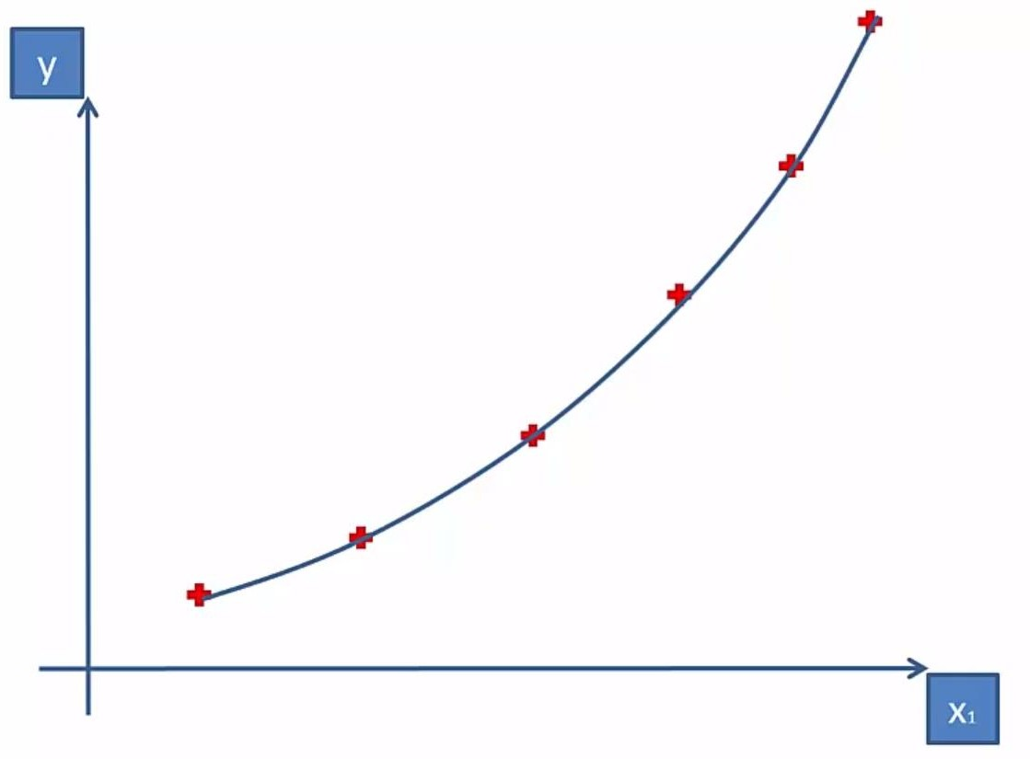
Regresión polinómica
𝑦 = 𝑏₀ + 𝑏₁ ∗ 𝑥₁
𝑦 = 𝑏₀ + 𝑏₁ ∗ 𝑥₁ + 𝑏₂ ∗ 𝑥²+ … + 𝑏_{𝑛} ∗ 𝑥^{𝑛}
1 1

Slide 50
7. Regularización
Limitaciones de OLS
Alternativas
Estrategias de regularización
Ridge
Lasso
Ridge vs Lasso
Elastic Net
Búsqueda del valor de lambda (𝝀)

Slide 51


Limitaciones de OLS
Ajustar un modelo de regresión lineal múltiple
𝑌 = 𝑓 𝑋 + ϵ = 𝛽₀ + 𝛽₁𝑋₁ + 𝛽₂𝑋₂+… +𝛽_{𝑝}𝑋_{𝑝}+ ϵ
es un problema de optimización
Ajuste por mínimos cuadrados
Tres limitaciones que surgen en la práctica al emplear modelos ajustados por OLS son:
Se ven perjudicados por la incorporación de predictores correlacionados.
No realizan selección de predictores, todos los predictores se incorporan en el modelo aunque no aporten información relevante. Esto suele complicar la interpretación del modelo y reducir su capacidad predictiva.
No pueden ajustarse cuando el número de predictores es superior al número de observaciones.

Slide 52
Alternativas
Seleccionar de un subconjunto de predictores (feature selection)
o Identificar las variables que consideramos que están mas relacionadas con la variable
dependiente.
Reducir la dimensionalidad de los datos (feature extraction):
o Principal components analysis: Proyectar los predictores 𝑝 sobre un espacio de 𝑀
dimensiones, con 𝑀<𝑝, usando las proyecciones como los nuevos predictores.
Regularización (shrinkage):
o Ajustar el modelo de regresión con todos los predictores, forzando, durante la optimización, que los coeficientes del modelo se vuelvan pequeños, incluso nulos.

Slide 53
Estrategias de regularización
Una forma de atenuar el impacto de estos problemas es utilizar estrategias de regularización como Ridge, Lasso o Elastic Net, que fuerzan a que los coeficientes del modelo tiendan a cero.
Añaden términos de penalización al cálculo de la pérdida en el ajuste por mínimos cuadrados ordinarios (OLS) .
De esta forma:
Minimizan el riesgo de overfitting
Reducen la varianza
Atenúan el efecto de la correlación entre predictores
Reducen la influencia en el modelo de los predictores menos relevantes.
Por lo general, aplicando regularización se consiguen modelos con mayor poder predictivo (generalización).

Slide 54

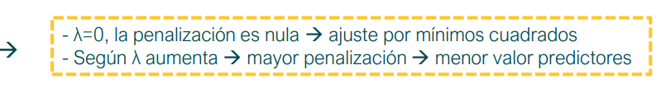
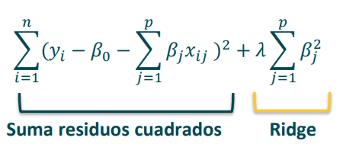
Ridge
Penaliza la suma de los coeficientes elevados al cuadrado
Esta penalización se conoce como L2
Tiene el efecto de reducir de forma proporcional el valor de todos los coeficientes del modelo pero sin que estos lleguen a cero.
λ controla el grado de penalización

Slide 55
Ridge
Principal ventaja -> reducción de varianza
p: predictores del modelo
n: observaciones del entrenamiento
Si la relación entre la variable respuesta y los predictores es aproximadamente lineal:
Estimaciones por OLS -> poco bias pero pueden sufrir alta varianza
El problema se acentúa a medida que p~=n
Si p>n -> no es posible ajustar el modelo mediante OLS
Con un valor de λ adecuado en Ridge reducir varianza sin apenas aumentar el bias -> menor error total
Desventaja -> el modelo final incluye todos los predictores -> Problemas para interpretar el modelo

Slide 56

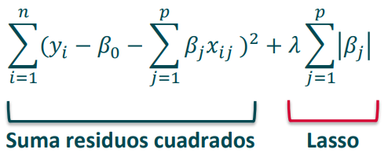
Lasso
Penaliza la suma de los valores absolutos de los coeficientes de regresión
Esta penalización se conoce como L1
Tiene el efecto de forzar que los coeficientes de los predictores tiendan a cero, consiguiendo excluir los predictores menos relevantes.
λ controla el grado de penalización ->
λ=0, la penalización es nula → ajuste por mínimos cuadrados
Según λ aumenta → mayor penalización → mas predictores excluidos

Slide 57
Ridge vs Lasso
1. Lasso realiza selección de predictores (pone coeficientes a cero), mientras que Ridge
no llega a excluir ninguno.
Las soluciones de Lasso son muy inestables si los predictores están altamente
correlacionados.
Ridge reduce la influencia de todos ellos a la vez de forma proporcional.
Lasso tiende a seleccionar uno de ellos, dándole todo el peso y excluyendo al resto.
Equilibrio óptimo entre estas dos propiedades ->Elastic net

Slide 58

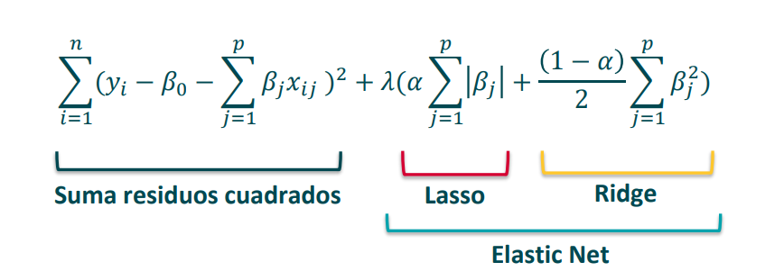
Elastic Net
Regularización que combina la penalización L1 y L2:
𝑎 controla el grado en que influye cada una de los penalizaciones:
α =0 -> Ridge
α =1 ->Lasso
La combinación de ambas penalizaciones suele dar lugar a buenos resultados.
𝝀 controla el grado de penalización →
λ=0, la penalización es nula -> ajuste por mínimos cuadrados
Según λ aumenta -> mayor penalización

Slide 59
Búsqueda del valor de lambda (𝝀)
Encontrar el mejor modelo implica identificar el valor óptimo del hiperparámetro de
regularización lambda (λ).
Validación cruzada o generalized cross validation (adaptación de leave-one-out CV).
En Python, con scikit-learn:
Emplear RidgeCV, LassoCV o ElasticNetCV
Y luego, su modelo correspondiente tipo Ridge, Lasso o ElasticNet.
- Siempre hay que estandarizar o normalizar los predictores.
*Nota: scikitlearn utiliza el argumento alpha para hacer referencia a lambda y el argumento l1ratio para referirse a alpha.

Slide 60
8. Algoritmos no estadísticos
k-Nearest Neighbors (kNN)
Decision trees (Tree)
Random Forests
Support vector machines
Neural networks

Slide 61
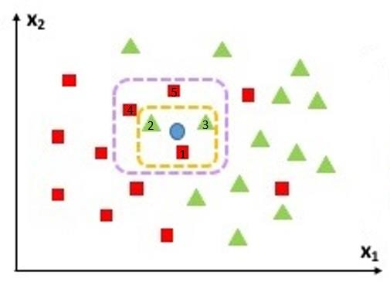
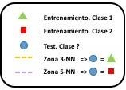
k-Nearest Neighbors (kNN)

Slide 62
k-Nearest Neighbors (kNN)
Dado un conjunto de entrenamiento y una muestra para la que queremos obtener una predicción

Slide 63
k-Nearest Neighbors (kNN)
Dado un conjunto de entrenamiento y una muestra para la que queremos obtener una predicción:
– Calcular todas las “distancias” 2 a 2 entre la muestra de test y las de entrenamiento

Slide 64
k-Nearest Neighbors (kNN)
Dado un conjunto de entrenamiento y una muestra para la que queremos obtener una predicción:
Calcular todas las “distancias” 2 a 2 entre la muestra de test y las de entrenamiento
Seleccionar las k distancias menores

Slide 65
k-Nearest Neighbors (kNN)
Dado un conjunto de entrenamiento y una muestra para la que queremos obtener una predicción:
Calcular todas las “distancias” 2 a 2 entre la muestra de test y las de entrenamiento
Seleccionar las k distancias menores
Predecir el valor para la muestra de test mediante una media de los valores de sus k vecinos más cercanos

Slide 66
k-Nearest Neighbors (kNN)
Dado un conjunto de entrenamiento y una muestra para la que queremos obtener una predicción:
Calcular todas las “distancias” 2 a 2 entre la muestra de test y las de entrenamiento
Seleccionar las k distancias menores
Predecir el valor para la muestra de test mediante una media de los valores de sus k vecinos más cercanos
𝒙_{𝒊} | 𝒚_{𝒊} | D( , )
1 | 6.5 | 1
2 | 2.4 | 2.0
3 | 1.1 | 4.0
4 | 5.4 | 6.66667
5 | 4.6 | 10.0
 | ? | ---

Slide 67
k-Nearest Neighbors (kNN)
Dado un conjunto de entrenamiento y una muestra para la que queremos obtener una predicción:
Calcular todas las “distancias” 2 a 2 entre la muestra de test y las de entrenamiento
Seleccionar las k distancias menores
Predecir el valor para la muestra de test mediante una media de los valores de sus k vecinos más cercanos
𝒙_{𝒊} | 𝒚_{𝒊} | D( , ) | 𝑚_{𝒊} (K=3) | 𝑚_{𝒊} (K=5)
1 | 6.5 | 1 | 1/3 | 1/5
2 | 2.4 | 2.0 | 1/3 | 1/5
3 | 1.1 | 4.0 | 1/3 | 1/5
4 | 5.4 | 6.66667 | --- | 1/5
5 | 4.6 | 10.0 | --- | 1/5
 | ? | --- | 3.33333 | 4.0

Slide 68
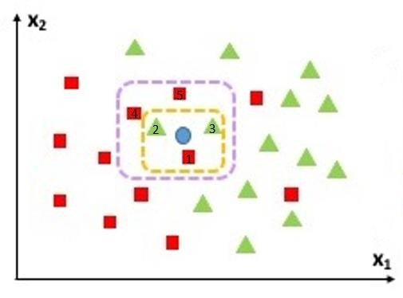
k-Nearest Neighbors (kNN)
Dado un conjunto de entrenamiento y una muestra para la que queremos obtener una predicción:
Calcular todas las “distancias” 2 a 2 entre la muestra de test y las de entrenamiento
Seleccionar las k distancias menores
Predecir el valor para la muestra de test mediante una media de los valores de sus k vecinos más cercanos
𝒙_{𝒊} | 𝒚_{𝒊} | D( , ) | 𝑚_{𝒊} (K=3) | 𝑚_{𝒊} (K=5)
1 | 6.5 | 1 | 1/3 | 1/5
2 | 2.4 | 2.0 | 1/3 | 1/5
3 | 1.1 | 4.0 | 1/3 | 1/5
4 | 5.4 | 6.66667 | --- | 1/5
5 | 4.6 | 10.0 | --- | 1/5
 | ? | --- | 3.33333 | 4.0
Variantes

Slide 69
k-Nearest Neighbors (kNN)
Dado un conjunto de entrenamiento y una muestra para la que queremos obtener una predicción:
Calcular todas las “distancias” 2 a 2 entre la muestra de test y las de entrenamiento
Seleccionar las k distancias menores
Predecir el valor para la muestra de test mediante una media de los valores de sus k vecinos más cercanos
𝒙_{𝒊} | 𝒚_{𝒊} | D( , ) | 𝑚_{𝒊} (K=3) | 𝑚_{𝒊} (K=5)
1 | 6.5 | 1 | 1/3 | 1/5
2 | 2.4 | 2.0 | 1/3 | 1/5
3 | 1.1 | 4.0 | 1/3 | 1/5
4 | 5.4 | 6.66667 | --- | 1/5
5 | 4.6 | 10.0 | --- | 1/5
 | ? | --- | 3.33333 | 4.0
Variantes

Slide 70
k-Nearest Neighbors (kNN)
Dado un conjunto de entrenamiento y una muestra para la que queremos obtener una predicción:
Calcular todas las “distancias” 2 a 2 entre la muestra de test y las de entrenamiento
Seleccionar las k distancias menores
Predecir el valor para la muestra de test mediante una media de los valores de sus k vecinos más cercanos
𝒙_{𝒊} | 𝒚_{𝒊} | D( , ) | 𝑚_{𝒊} (K=3) | 𝑚_{𝒊} (K=5) | 𝑚_{𝒊} (K=3) | 𝑚_{𝒊} (K=5)
1 | 6.5 | 1 | 1/3 | 1/5 | 4/7 | 1/2
2 | 2.4 | 2.0 | 1/3 | 1/5 | 2/7 | 1/4
3 | 1.1 | 4.0 | 1/3 | 1/5 | 1/7 | 1/8
4 | 5.4 | 6.66667 | --- | 1/5 | --- | 3/40
5 | 4.6 | 10.0 | --- | 1/5 | --- | 1/20
 | ? | --- | 3.33333 | 4.0 | 4.55714 | 4.6225
Variantes:
– Usar media ponderada inversamente proporcional a la distancia

Slide 71
k-Nearest Neighbors (kNN)
Dado un conjunto de entrenamiento y una muestra para la que queremos obtener una predicción:
Calcular todas las “distancias” 2 a 2 entre la muestra de test y las de entrenamiento
Seleccionar las k distancias menores
Predecir el valor para la muestra de test mediante una media de los valores de sus k vecinos más cercanos
𝒙_{𝒊} | 𝒚_{𝒊} | D( , ) | 𝑚_{𝒊} (K=3) | 𝑚_{𝒊} (K=5) | 𝑚_{𝒊} (K=3) | 𝑚_{𝒊} (K=5)
1 | 6.5 | 1 | 1/3 | 1/5 | 4/7 | 1/2
2 | 2.4 | 2.0 | 1/3 | 1/5 | 2/7 | 1/4
3 | 1.1 | 4.0 | 1/3 | 1/5 | 1/7 | 1/8
4 | 5.4 | 6.66667 | --- | 1/5 | --- | 3/40
5 | 4.6 | 10.0 | --- | 1/5 | --- | 1/20
 | ? | --- | 3.33333 | 4.0 | 4.55714 | 4.6225
Variantes:
Usar media ponderada inversamente proporcional a la distancia
Sin prefijar k, elegir una distancia para el vecindario (radio) y considerar vecinos todas las muestras de entrenamiento a distancia menor que dicho radio

Slide 72
k-Nearest Neighbors (kNN)
Dado un conjunto de entrenamiento y una muestra para la que queremos obtener una predicción:
Calcular todas las “distancias” 2 a 2 entre la muestra de test y las de entrenamiento
Seleccionar las k distancias menores
Predecir el valor para la muestra de test mediante una media de los valores de sus k vecinos más cercanos
𝒙_{𝒊} | 𝒚_{𝒊} | D( , ) | 𝑚_{𝒊} (K=3) | 𝑚_{𝒊} (K=5) | 𝑚_{𝒊} (K=3) | 𝑚_{𝒊} (K=5)
1 | 6.5 | 1 | 1/3 | 1/5 | 4/7 | 1/2
2 | 2.4 | 2.0 | 1/3 | 1/5 | 2/7 | 1/4
3 | 1.1 | 4.0 | 1/3 | 1/5 | 1/7 | 1/8
4 | 5.4 | 6.66667 | --- | 1/5 | --- | 3/40
5 | 4.6 | 10.0 | --- | 1/5 | --- | 1/20
 | ? | --- | 3.33333 | 4.0 | 4.55714 | 4.6225
Variantes:
Usar media ponderada inversamente proporcional a la distancia
Sin prefijar k, elegir una distancia para el vecindario (radio) y considerar vecinos todas las muestras de entrenamiento a distancia menor que dicho radio
Prefijar k es un problema complicado de resolver

Slide 73
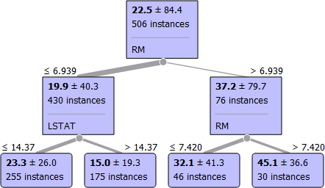
Decision trees (Tree)
Árboles de decisión (C4.5)
Manejan tanto variables continuas como discretas
Son altamente interpretables si el
número de variables no es muy alto
Pueden sufrir de overfitting (adaptarse en exceso a los datos de entrenamiento perdiendo poder de extrapolación a datos no vistos)

Slide 74
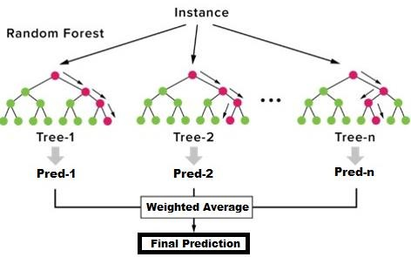
Random Forests
Ensemble learning para decision trees
Se elige un número de árboles 𝑛
Para cada árbol:
Se elige, en cada nodo, un subconjunto de
𝐿 variables aleatoriamente.
Por defecto, 𝐿 = 𝑀
Se eligen 𝐾 muestras mediante un muestreo aleatorio con reposición. Por defecto, 𝐾 = 𝑁
Se entrenan todos los árboles
Para cada muestra se obtienen las 𝑛
predicciones
Se agregan las predicciones mediante una media ponderada.

Slide 75
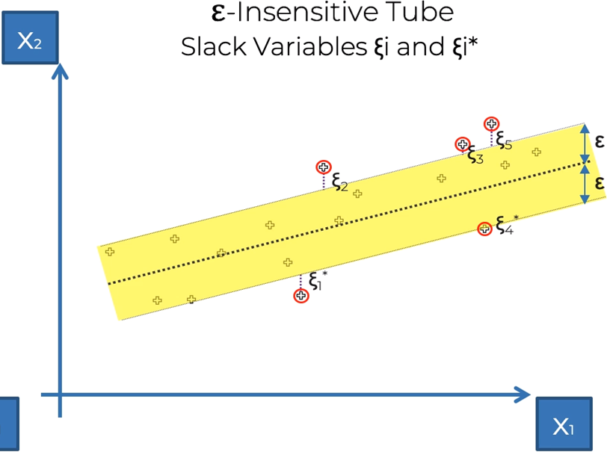
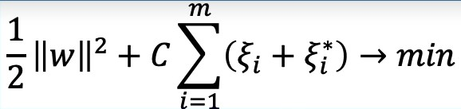
Support vector machines
Mismo principio que en clasificación
La idea principal es la misma:
minimizar el error
encontrar un hiperplano que maximice el margen
La salida es un número real posibilidades infinitas
Se tolera parte del error
w: magnitud del vector o hiperplano
C: equilibrio entre la regularidad de la función y la cuantía de tolerancia de desviaciones mayores que las bandas soporte
ξ y ξ*: controlan el error cometido por la regresión al
aproximar a las bandas
maximizar margen
minimizar error
entrenamiento

Slide 76
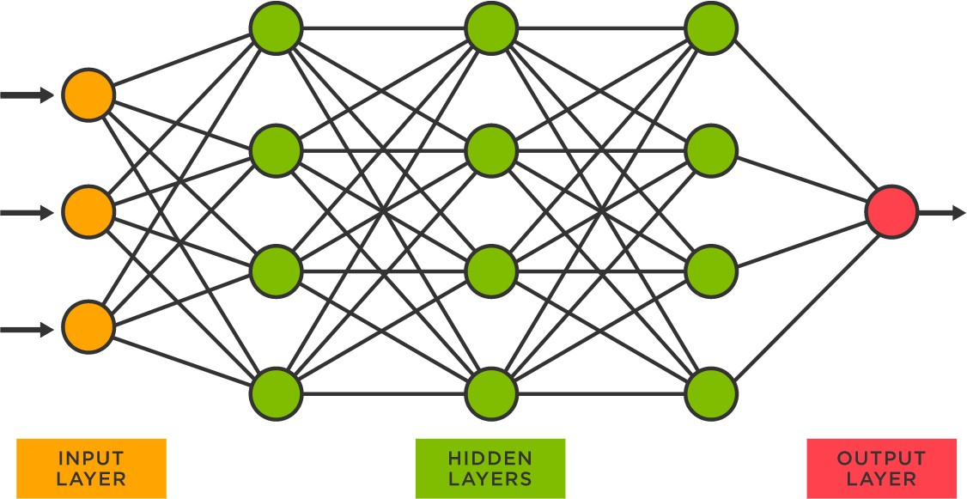
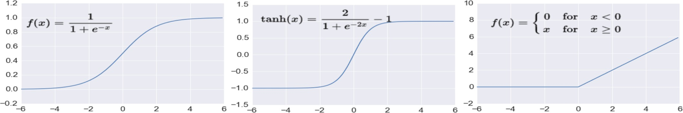
Neural networks
Red neuronal
Se utilizan tantas neuronas como variables en la entrada y 1 neurona en la salida.
https://vitalflux.com/sklearn-neural-network-regression-example-mlpregressor/
Sigmoide / Logística
Tangente hiperbólica
ReLu
74

Slide 77




#LCAMP_EU
info@lcamp.eu
www.lcamp.eu
@LCAMP_EU
LCAMP Learner Centric Advanced Manufacturing Platform for CoVEs

